Slide 1
Муниципальное бюджетное общеобразовательное
учреждение « Средняя школа № 16 города Евпатории
Республики Крым»
Устный счет как средство
формирования вычислительных навыков
Подготовила : учитель начальных классов
Фёдорова Ольга Анатольевна
г. Евпатория- 2019 г.

Slide 2
Цель:
развитие вычислительных навыков
Задачи:
Развитие памяти, внимания, смекалки.
Формирование логического мышления, воображения.
Расширение знаний об окружающем мире
Воспитание чувства товарищества.

Slide 3
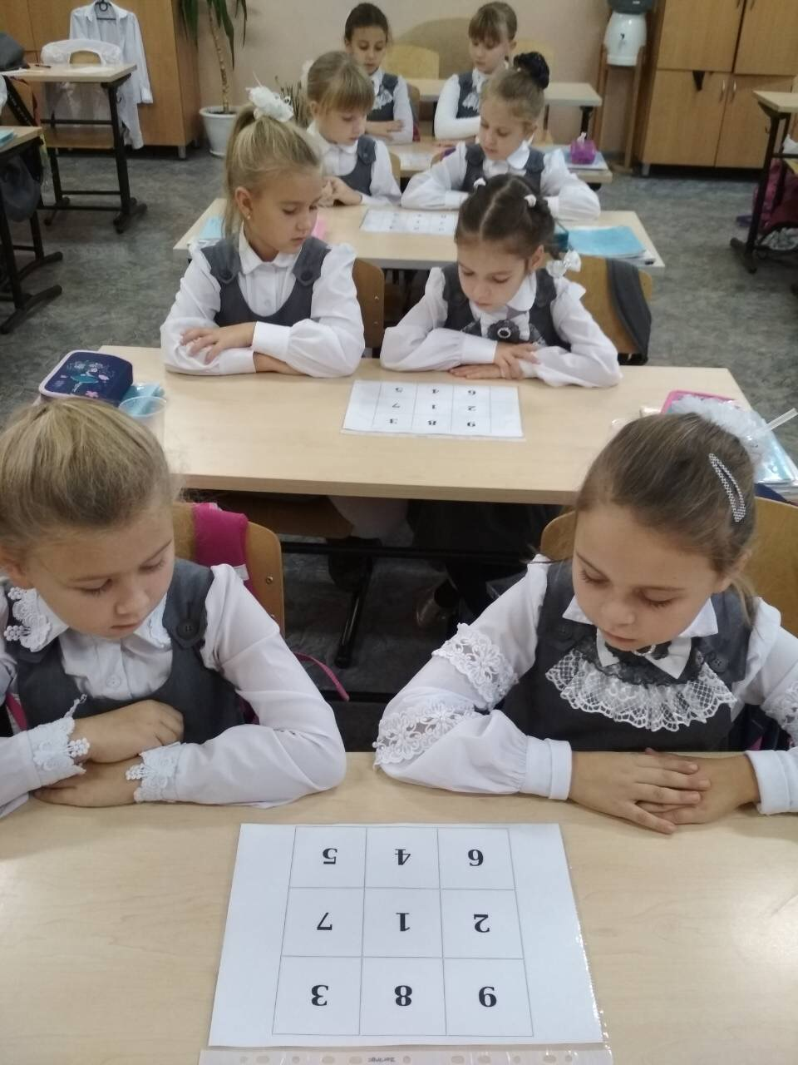
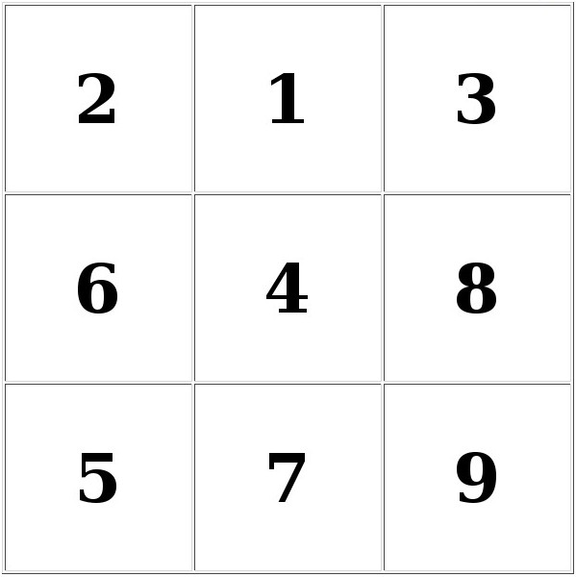
Таблицы Шульте

Slide 4
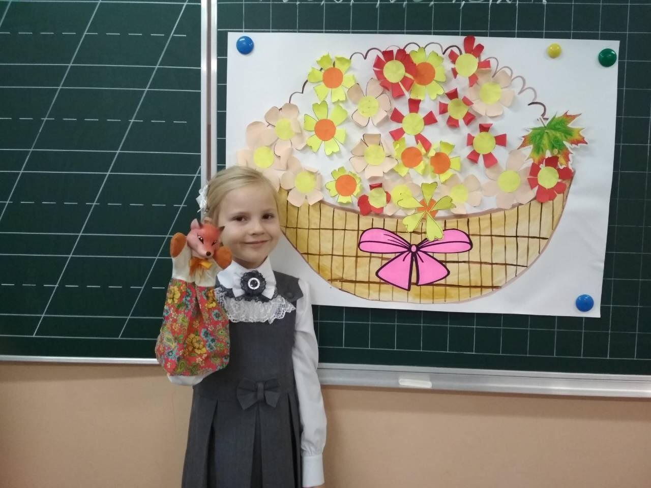
Игра «Посчитай вместе с Лисичкой»

Slide 5
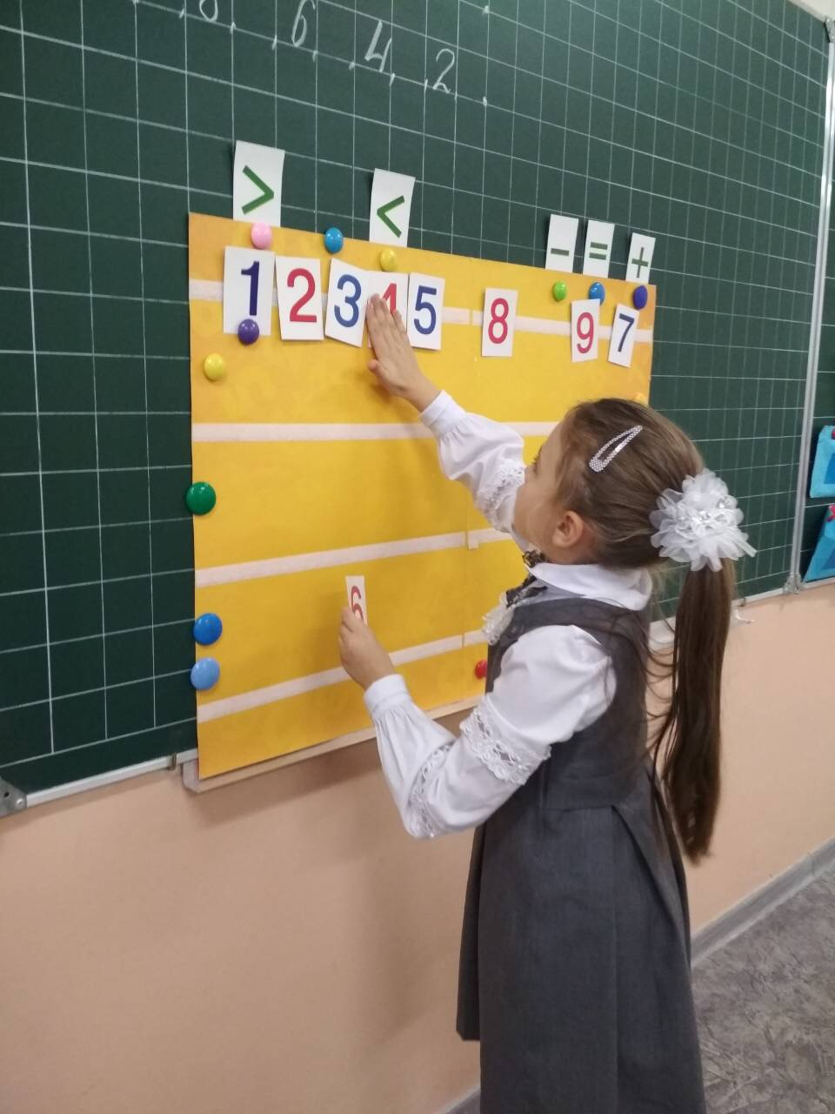
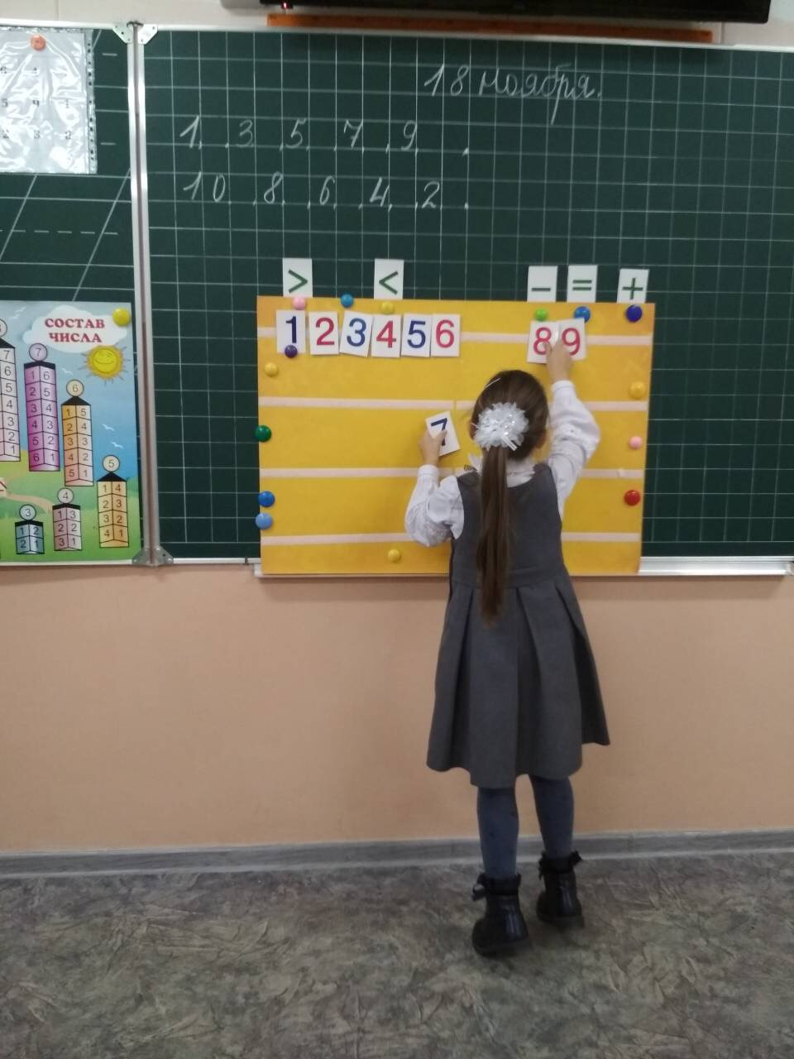
Поставь числа в порядке возрастания

Slide 6
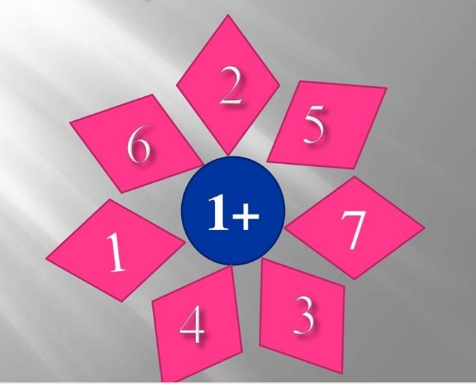
Игра «Молчанка»

Slide 7
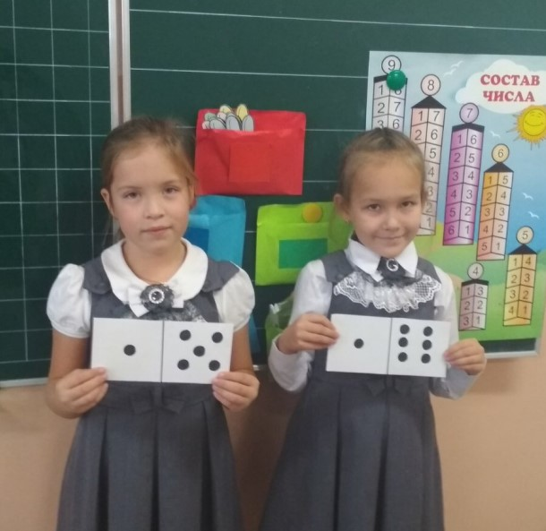
Игра « Домино»

Slide 8
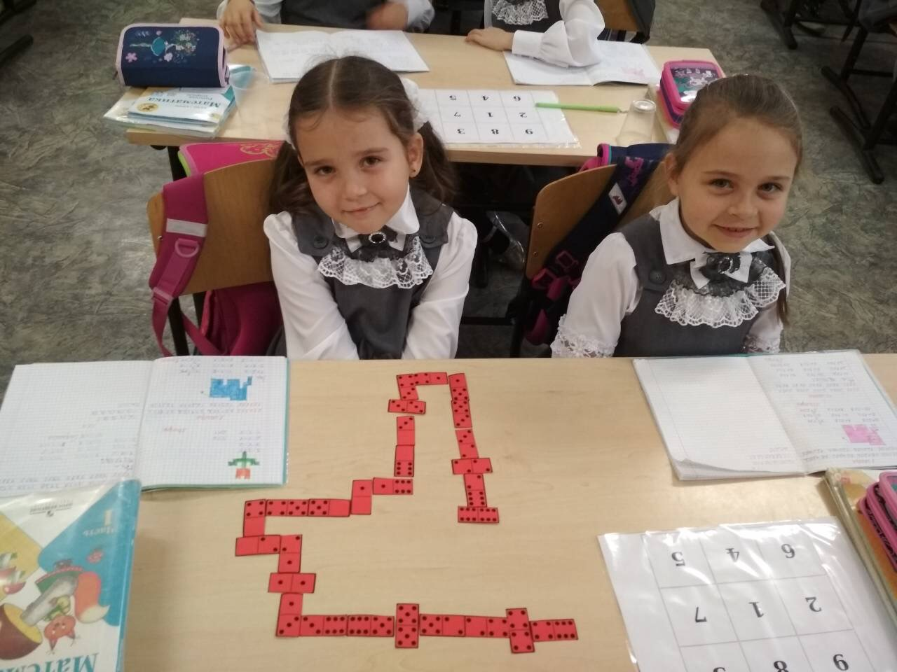
Игра « Домино»

Slide 9
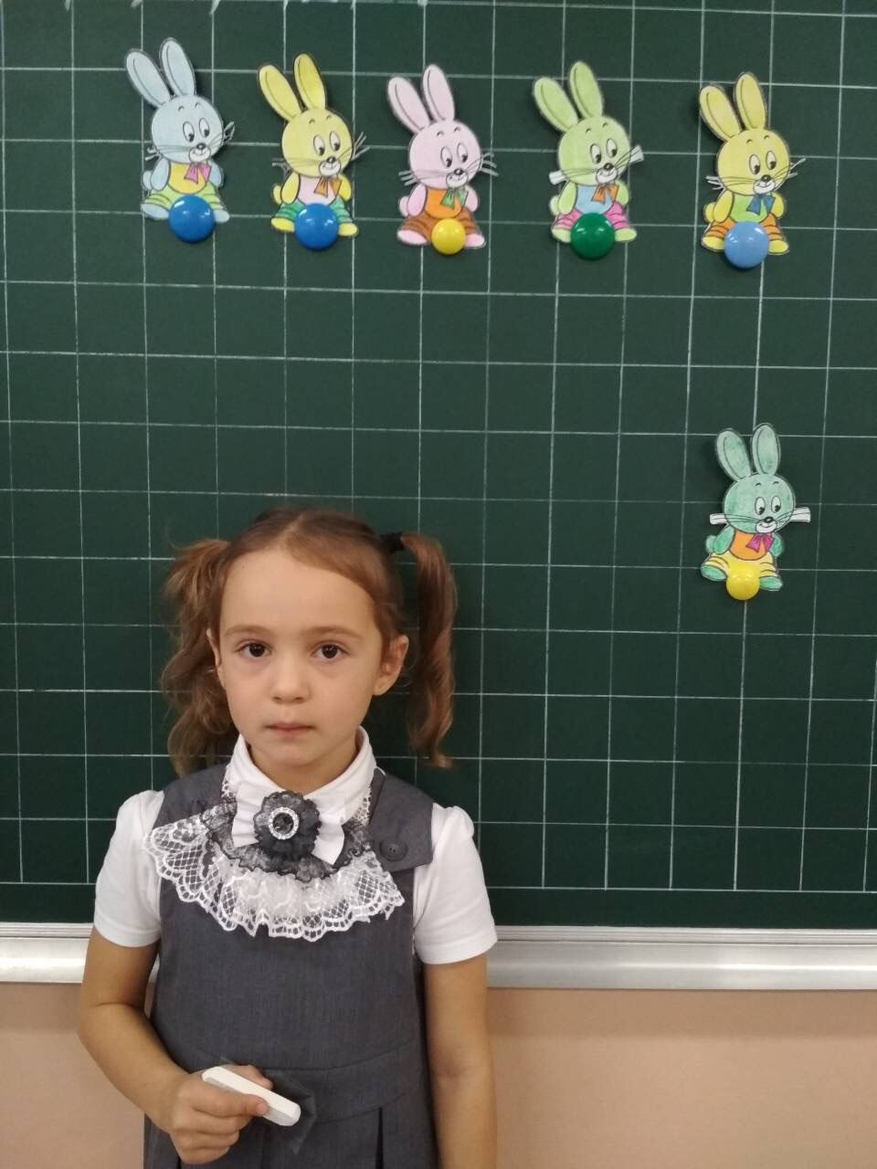
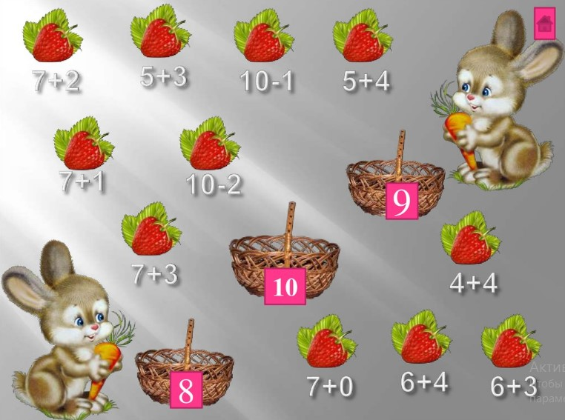
Игра« Зайки на лужайке»

Slide 10
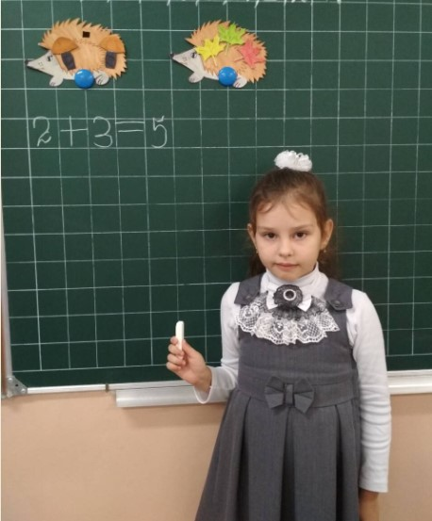
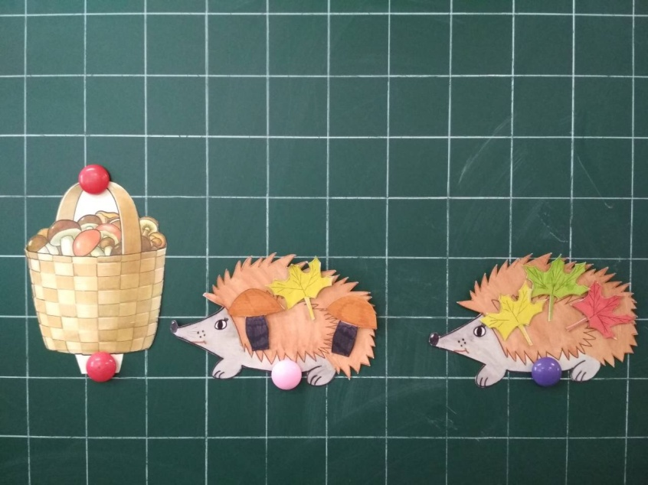
Игра«Помоги ёжику»

Slide 11
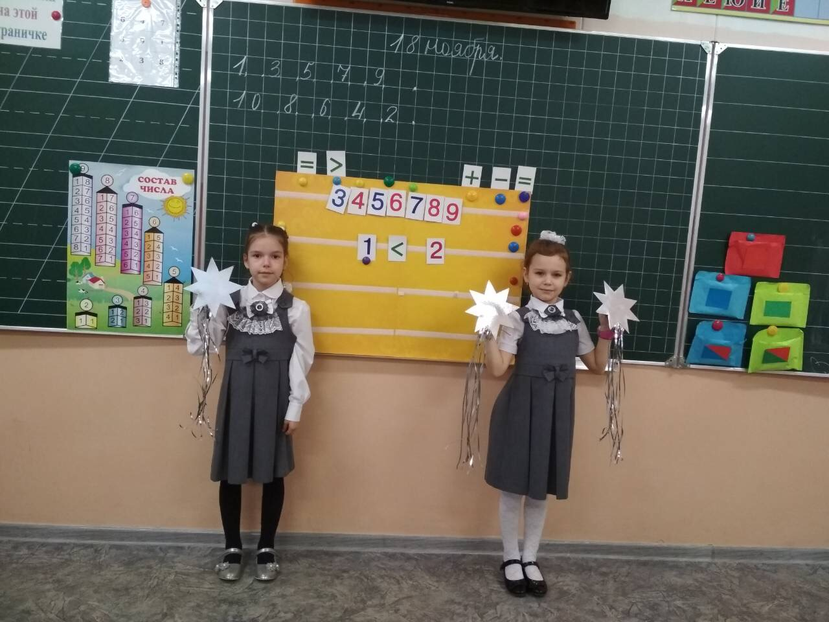
Игра «Звёздочки»

Slide 12
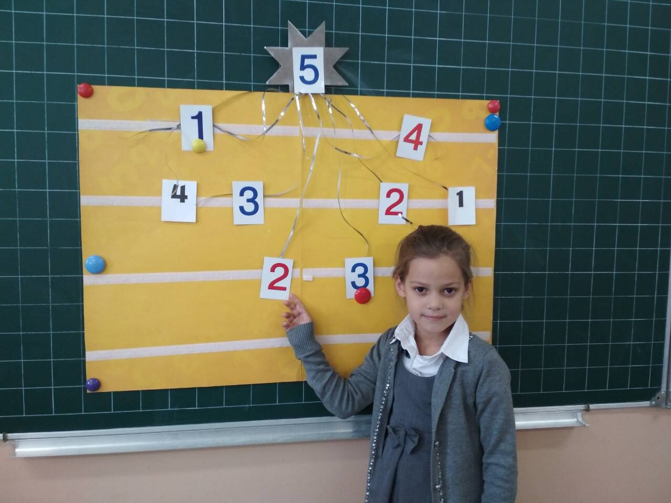
Состав числа

Slide 13
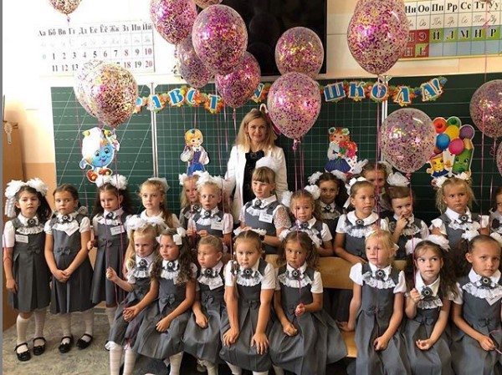
Спасибо за внимание !

